Slide 1


Министерство образования и науки российской федерации
Владивостокский государственный университет экономики и сервиса
Институт информатики, инноваций и бизнес систем
Кафедра электроники
«Основы конструирования и технологии производства РЭУ»
Тема «Основные принципы конструирования радиоэлектронных устройств»
Ведущий преподаватель: Белоус И.А.
Владивосток, 2014

Slide 2
СОДЕРЖАНИЕ
  Конструктивная иерархия аппаратуры. Модульный принцип конструирования. Уровни конструктивной иерархии. Принципы иерархического конструирования.
  Стандартизация при модульном конструировании. Базовый принцип. Модули нулевого уровня. Корпуса микросхем. Микросборки. Модули первого уровня. Модули второго уровня. Блоки стеллажного типа. Блоки книжной конструкции. Этажерочная компоновка блока. Модули третьего уровня.

Slide 3
1. конструктивная иерархия аппаратуры
Снизить затраты на разработку, подготовку производства и освоение РЭУ, обеспечить совместимость и преемственность аппаратурных решений с одновременным улучшением качества, увеличением надежности и срока службы аппаратуры в эксплуатации позволяет модульный принцип конструирования изделий.

Slide 4
Модульный принцип конструирования предполагает проектиро­вание изделий РЭУ на основе максимальной конструктивной и функциональной взаимоза­меняемости составных частей конструкции - модулей.
Модуль - составная часть аппаратуры, выполняющий в конструкции подчиненные функции, имеющий законченное функциональное и конст­руктивное оформление и снабженный элементами коммутации и механиче­ского соединения с подобными модулями и с модулями низшего уровня в изделии.

Slide 5
В основе модульного принципа лежит разукрупнение (разбивка, расчленение) электронной схемы РЭУ на функционально закон­ченные подсхемы (части), выполняющие определенные функции.
Под­схемы разбиваются на более простые модули, и так далее, пока электронная схема изделия не будет представлена в виде набора модулей разной сложности, а низшим модулем не окажется корпус микросхемы (МС) с обслуживающими ее радиоэлементами.

Slide 6
Модули низшего уровня устанавливаются и взаимодействуют между собой в модулях следующего уровня иерархии на какой-либо конструктив­ной основе (несущей конструкции) и реализуются в виде типовых конструктивных единиц, которые устанавливаются и взаимодействуют в модуле более высокого уровня, и т. д. В зависимости от сложности проектируемого изделия может быть задействовано разное число уровней модульности (уровней конструктив­ной иерархии).

Slide 7
Конструкция современной РЭУ представляет собой иерар­хию модулей, каждая ступень которой называется уровнем модульности. При выборе чис­ла уровней модульности проводится типизация модулей, сокращение их разнообразия и установление таких конструкций, которые выполняли бы достаточно широкие функции в изделиях определенного функционального на­значения.

Slide 8
При­менение микросхем с различными корпусами в пределах одного устройства нецелесообразно, так как здесь требуется обеспечить их совместимость по электрическим, эксплуатацион­ным и конструктивным параметрам.
При использовании ин­тегральных микросхем операции сборки конструкции начинают на уровне схем, выполняющих определенные функции. Интегральная микросхема при этом является исходным унифицированным конструктивным элементом, унификация которого требует унификации и других конструк­тивных единиц, для того чтобы она была технологичной в производстве, надежной в работе, удобной в наладке, ремонте и эксплуатации.

Slide 9
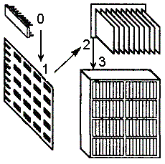
Уровни конструктивной иерархии. В конструкции радиоэлектронной аппаратуры можно выделить четыре основных уровня (рис. 1.).
рис. 1.

Slide 10
Уровень 0. Конструктивно неделимый элемент - интегральная микросхема с радиоэлементами ее обслуживания.
Уровень I. На уровне I неделимые элементы объеди­няются в схемные сочетания, имеющие более сложный функ­циональный признак, образуя ячейки, модули, типовые эле­менты замены (ТЭЗ). Эти конструктивные единицы не имеют ли­цевой панели и содержат единицы и десятки микросхем. К первому структурному уровню относят печатные платы и большие гибридные интегральные схемы (БГИС), полученные путем электрического и механического объединения бескорпусных микросхем и кристаллов полупроводниковых приборов на общей плате.

Slide 11
Уровень II. Этот уровень включает в себя конструктив­ные единицы - блоки, предназначенные для механического и электри­ческого объединения элементов уровня I. Основными конструктивными эле­ментами блока является панель с ответными соединителями модулей первого уровня. Межмодульная коммутация выполняется соединителями, расположенными по периферии панели блока. Модули первого уровня размещаются в один или несколько рядов. Кроме соединительной конструктивные единицы уровня II могут содержать лицевую панель, образуя простой функциональный прибор.
Уровень Ш. Уровень Ш может быть реализован в виде стойки или крупного прибора, внутренний объем которых заполняется конструктивными единицами уровня II - блоками.

Slide 12
Число уровней конструктивной иерархии может быть из­менено как в сторону увеличения, так и в сторону уменьшения в зависимости от класса аппаратуры и уровня технологии ее изготовления. При разработке несложной аппаратуры высшие уровни модульности отсутствуют. Большая многопро­цессорная аппаратура со сложной структурой требует использования четырех, а иногда и пяти уровней конструктивной иерархии. Так, крупные системы могут рассматриваться как уровень IV, включающий в свой состав несколько стоек, соединенных кабелями.
Конструктивным модулям можно поставить в соответствие схемные модули, которые так же имеют многоуровневую иерархию и представляют собой функциональные узлы, устройства, комплексы, системы.

Slide 13
Конструктивный модуль | Схемный модуль
Корпус микросхемы ТЭЗ Блок Рама Стойка | Логический элемент Функциональный узел Устройство Комплекс Система
Приведенная связь конструктив­ной и схемной модульности условна. Она зависит от функциональной сложности проектируемого изделия и степени интеграции применяемых МС. В больших интегральных схе­мах (БИС) реализуются целиком устройства (например, преобразователи, за­поминающие устройства) или их крупные фрагменты, при этом несложная система может быть конструктивно выполнена на одной печатной плате.

Slide 14
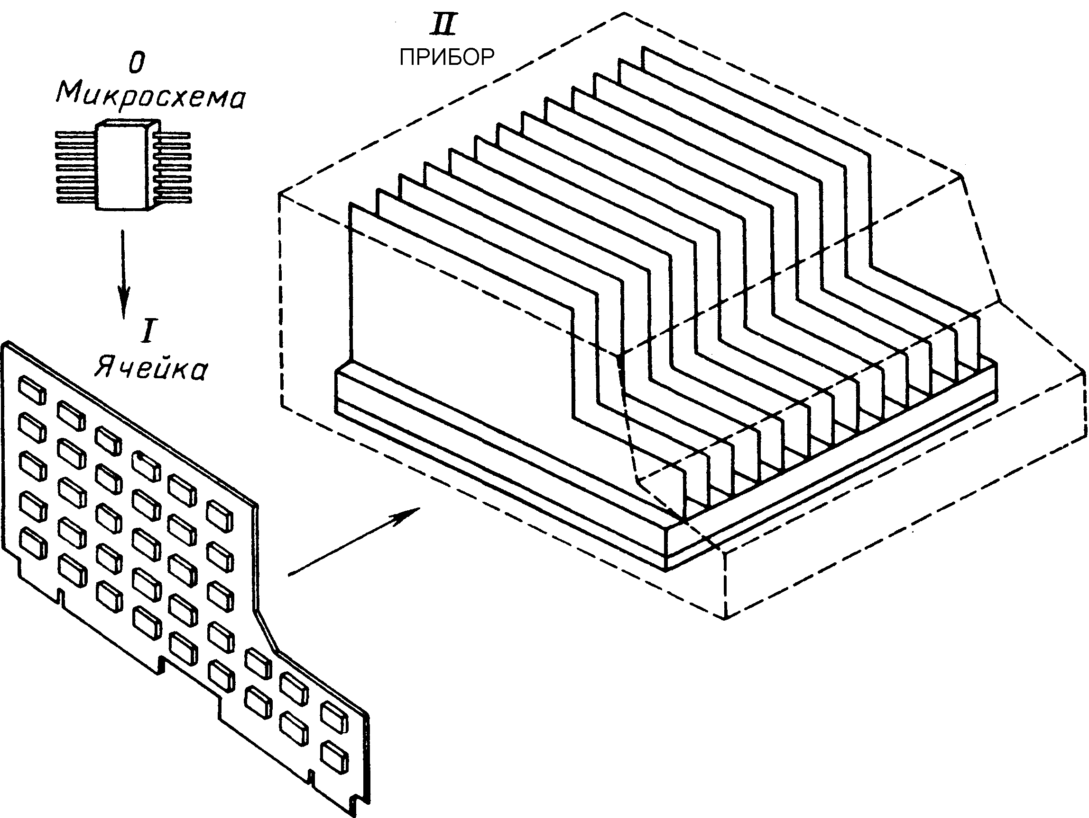
Рис. 2.

Slide 15
Для небольших изделий нет необходи­мости использования конструктивных единиц уровня II и приборы монтируют не­посредственно из ячеек. При этом размеры ячеек и число монтируемых на них микросхем, как правило, больше, чем в больших системах. Это связано с тем, что разбиение функциональной схемы сравнительно небольших приборов на повторяющиеся мелкие узлы приводит к появлению большого числа проводных и разъемных соединений.

Slide 16
На рис. 2 представлены структур­ные уровни конструктивной иерархии небольшого прибора. Ячейки вместе со смонтированными на них микросхемами устанавливаются непосредственно на базовую плату, образуя блок, который затем помещают в кожух с пультом управления (настольный ва­риант) или с разъемом (бортовой вариант).

Slide 17
Модули высших уровней поставляются разработчикам РЭУ в виде ба­зовых несущих конструкций (БНК), которые представляют собой деталь или совокупность деталей, предназначенных для размещения, монтажа состав­ных частей аппаратуры и обеспечения устойчивости РЭУ в условиях внеш­них воздействий.
Под БНК понимается стандартная несущая конструкция, служащая для разработки разнообразной РЭУ определенного назначения.

Slide 18
При разбивке структурных и функциональных схем необходимо удов­летворить многим порой противоречивым требованиям:
функциональной законченности, когда выделяемая подсхема должна обладать необходимой полнотой и выполнять определенные частные функции;
минимизации внешних связей подсхем, либо, если электрические соединители модулей заданы, чтобы число внешних связей не превысило число контактов соединителя;

Slide 19
максимального заполнения отводимого конструктивного простран­ства модулями, компоненты не должны существенно отличаться между собой по габаритным раз­мерам и массе;
модули подсхем должны рассеивать приблизительно одинаковые мощности во избежание местных перегревов;
модули подсхем не должны быть чрезмерно чувстви­тельными к электрическим, магнитным и электромагнитным помехам и не должны создавать чрезмерных помех.

Slide 20
Функциональная законченность подсхем сокращает число межмодульных электрических соединений, позволяет вносить конструктивные изменения на более поздних стадиях проектирования, упрощает и удешевляет контроль модулей.

Slide 21
Разделение конструкции РЭУ и ГИВС на уровни позволяет:
1) организовать производство по независимым циклам для каждого структурного уровня;
2) автоматизировать процессы сборки и монтажа;
3) сократить период настройки, так как может быть произведена предварительная настройка отдельных конструктивных единиц порознь;
4) автоматизировать решение задач размещения элементов и трассировки соединений;
5) унифицировать стендовую аппаратуру для испытания кон­структивных единиц;
6) повысить надежность конструктивных единиц.

Slide 22
Принципы иерархического конструирования.
В настоящее время получили широкое распро­странение такие принципы конструирования, как моносхемный, схемно-узловой, каскадно-узловой, функционально-узловой и модульный.

Slide 23
Моносхемный принцип конструирования заключается в том, что полная принципиальная схема радиоэлектронного аппарата располагается на одной печатной плате и, поэтому, выход из строя одного элемента приводит к сбою всей системы.
Оперативная замена вышед­шего из строя элемента затруднена из-за сложности его об­наружения. РЭУ, построенная по моносхемному принципу, должна быть смонтирована из нескольких БИС, в которых предусмотрены меры увеличения надежности путем введения аппаратурной и информационной избыточности. Нахождение неисправностей при этом должно производиться программными методами.

Slide 24
Схемно-узловой принцип конструирования. При этом принципе конструирования на каждой из печатных плат располагают часть полной принципиальной схемы радиоаппарата, имеющую четко выраженные входные и выходные характеристики. По такому принципу сконструированы настольные и бортовые приборы, где различные устройства приборов выполняют на одной или нескольких платах, а объединение их между собой производят с помощью коммутационной платы и про­водных жгутов.

Slide 25
Каскадно-узловой принцип конструирования заключается в том, что принципиальную схему радиоаппарата делят на отдельные каскады, которые не могут выполнять самостоятельных функций. Системы с относительно сложной и большой структурой строится по каскадно-узловому принципу, а системы с более простой структурой - по схемно-узловому принципу.

Slide 26
Функционально-узловой принцип конструирования нашел широкое распространение при разработке больших систем. Базовым эле­ментом конструкции здесь является ТЭЗ. Имея необходимый набор ТЭЗ, можно построить целый ряд систем с различными техническими характеристиками.
Модульный принцип конструирования предполагает, что основные функциональные узлы аппаратуры взаимосвязаны с помощью одного канала. Чтобы установить связь с модулем-приемником, модуль-передатчик посылает нужный сигнал вместе с адресом по одной (или более) шине. Сигналы поступают на входы всех подключенных к каналу модулей, но отвечает только запра­шиваемый.

Slide 27
Применяя этот принцип, можно построить систему с практически неограниченной производи­тельностью и сложностью, сохраняя при этом гибкость в ее организации, так как разработчик использует ровно столько модулей, сколько ему требуется. Разработчик системы может также легко модернизировать конструкцию, меняя или добавляя от­дельные модули и получая при этом необходимые параметры.

Slide 28
2. стандартизация при модульном конструировании
Ускорение разработки и производства аппаратуры, увеличение ее се­рийности, снижение стоимости можно достигнуть унификацией, нормали­зацией и стандартизацией основных параметров и типоразмеров печатных плат, блоков, приборных корпусов, стоек, широким применением модульно­го принципа конструирования.
В основе стандартизации модулей и их несущих конструкций лежат ти­повые функции, свойственные многим электронным системам. Для использования при проектировании модульного принципа конструирования разработа­ны ведомственные нормали и государственные стандарты, устанавливающие термины, определения, системы типовых конструкций модульных систем.

Slide 29
Конструкционная система должна представлять много­уровневое семейство модулей с оптимальным составом набора, обеспечи­вающим функциональную полноту при построении аппаратуры определен­ного назначения. Все модули системы должны быть совместимы между со­бой по конструктивным, электрическим и эксплуатационным параметрам.
Базовый принцип. Базовым называется принцип конструирования, при котором частные конструктивные решения реализуются на основе стандартных конструкций модулей или конструкционных систем модулей (базовых конструкций), раз­решенных к применению в аппаратуре определенного класса, назначения и объектов установки.

Slide 30
При разработке базовых конструкций должны учитываться особенно­сти современных и будущих разработок. При этом част­ные конструктивные решения обобщаются, а основные свойства и парамет­ры закладываются в конструкции, которые стандартизуются, поставляются и рекомендуются для широкого применения.
Базовые конструкции не должны быть полностью конструктивно за­вершенными, необходимо предусматривать возможность их изменения для создания модификаций аппаратур­ных решений. Иерархическое построение базовых конструкций с гибкой структурой и числом уровней не более четырех является вполне достаточ­ным для разработки РЭУ любой сложности.

Slide 31
Единый размерный модуль обеспечивает компоновку раз­личных изделий конструкционной системы как в про­странстве, например в трех различных плоскостях комплект­ного корпуса или блока, так и на плоскости - на поверхности одноплатного изделия. Для каждого уровня базовых конструкций устанавливаются ряды размеров по L, Н, В, каждый из которых взаимосвязан с рядами размеров других уровней с целью обеспечения конструктивной совместимости. Каж­дый последующий член ряда образуется приращением к пре­дыдущему принятого значения модуля.

Slide 32
Для конкретного проектирования базовых конструкций из отдельных членов рядов составляются опти­мальные типоразмеры, среди которых выделяются предпочти­тельные.
Главным исходным требованием при выборе типо­размера является плотность компоновки, определяемая отно­шением числа активных элементов и корпусов ИС к площади (объему) изделия.

Slide 33
Типоразмеры являются рабочим средством достижения сквозной совместимости изделий системы. На­пример, типоразмеры плат образовываются с учетом стандарт­ной установки их в соответствующий корпус, а типоразмеры корпусов, в свою очередь, устанавливаются с учетом осуще­ствления взаимоприменений.
Модули нулевого уровня. На низшем нулевом уровне конструктивной иерархии РЭУ находятся МС. По функциональному назначению МС делят на логические (цифровые), линейно-импульсные и линейные (ана­логовые). Элементы электрической схемы полупроводниковых МС формируют в объеме или на поверхности полупроводникового материала (подложки).

Slide 34
Формирование активных и пассивных элементов схемы про­изводят введением концентраций при­месей в различные части монокристаллической пластины. В зависимости от применяемых активных элементов полу­проводниковые МС подразделяют на схемы с биполярными и униполярными структурами. В гибридных МС пассивную часть схемы выполняют в виде пленок, наносимых на поверхность ди­электрического материала (подложки), а активные элементы, имеющие самостоятельное конструктивное оформление, крепят к поверхности подложки.
Степень интеграции К_{и} микросхемы определяется числом N содержащихся в ней элементарных схем: К_{и} = [lgN] + 1, где [lgN - целая часть lgN.

Slide 35
Микросхема, содержащая до 10 элементарных схем, имеет первую степень интеграции (малая МС), до 100 схем - вторую (средняя МС), до 1000 схем - третью (БИС), свыше 1000 схем - сверхбольшую МС (СБИС).
Ряд функциональных микросхем, объединенных по виду технологии изготовления, напряжениям источников питания, входным и выходным сопротивлениям, уровням сигналов, конструктивному оформлению и способам монтажа, образуют серию МС.
Обычно в серию МС входит такой набор функциональных микросхем, из которых можно построить законченное устройство. Существу­ют также серии специальных микросхем, предназначенных для работы в специфических условиях, или специального назначения.

Slide 36
Корпуса микросхем. По конструктивному оформлению МС делят на корпусные с выводами, корпусные без выводов и бескор­пусные. Корпуса МС служат для защиты помещенных в них полупроводниковых кристаллов, подложек и электрических соединений от внешних воздей­ствий. Корпуса микросхем бывают металлостеклянными, металлокерамическими, металлопластмассовыми, стеклянными, керамическими и пластмас­совыми.
В первых трех разновидностях корпусов крышка выполняется ме­таллической, а основание - стеклянным, керамическим или пластмассо­вым. Металлическая крышка обеспечивает эффективную влагозащиту при хорошем отводе теплоты от кристалла, снижает уровень помех.

Slide 37
В пластмассовых и керамических корпусах крышку и основание вы­полняют из однородного материала. На корпус МС наносится маркировка в соответствии с ее условным обозначением и выполняется нумерация вы­водов относительно ключа или метки. По форме тела корпуса и расположению выводов корпуса делят на типы и подтипы.
Для правильной установки МС на плату корпуса имеют ключ, расположенный в зоне первого вывода. Ключ делается визуальным в виде металлизированной метки, выемки или паза в корпусе, выступа на выводе и пр. В поперечном сечении выводы корпусов имеют круглую, квадратную или прямоугольную форму. Шаг между выво­дами составляет 0,625; 1,0; 1,25; 1,7 и 2,5 мм.

Slide 38
Каждый тип корпуса имеет достоинства и недостатки. Корпус с планарными выводами для установки и монтажа требует на печатной плате почти вдвое больше площади, чем тех же размеров корпус, но с ортогональ­ным расположением выводов. Однако жесткие штыревые выводы с ортогональной ориента­цией относительно основания позволяют устанавливать микро­схемы на плату без дополнительной поддержки даже при жестких вибрационных и ударных нагрузках. Пластмассовые корпуса дешевы, обеспечивают хорошую защиту от механических воздействий, но хуже других типов корпусов за­щищают от климатических воздействий, перегрева.
Основной недостаток корпусных микросхем и по­строенных на них устройств - большой объем вспомогательных конструктивных элементов: корпусов, выводов, элементов герметизации, и т. п., не несущих функциональной нагрузки.

Slide 39
Использование корпусных микросхем приводит к непроизводительно большим затратам полезного объема и массы устройства, уменьшает на один - два порядка плотность компоновки элементов по сравнению с плотностью их размещения в кристалле или на подложке.
Микросборки. Наивысшая плотность компоновки РЭУ имеет место при использова­нии бескорпусных компонентов. Однако установка и монтаж последних на печатных платах не обеспечивает высокой плотности ком­поновки из-за низкой разрешающей способности монтажа. На сегодняшний день возможности печатного монтажа практически исчерпаны. Введение в конструкцию промежуточного элемента - подложки - устранит этот не­достаток.

Slide 40
Бескорпусные активные компоненты фиксируются клеем на подлож­ке, на которой методом тонко- или толстопленочной технологии выполня­ются проводники, контактные площадки цепей входа и выхода, пленочные пассивные компоненты. Подобные конструкции называют микросборками. Микросборки представляют собой бескорпусные гибридные МС индивидуального применения.

Slide 41
Интегральные микросхемы микросборок не обязательно должны быть согласованы по входу и выходу, это обеспечивается пассивными элементами схемы микросборки. В отличие от универсальных БИС, используемых в разнообразной аппаратуре, микросборки разрабатывают под конкретную аппаратуру для получения вы­соких показателей ее микроминиатюризации, уменьшения потерь полезного объема аппаратуры.

Slide 42
Модули первого уровня. При конструировании модулей первого уровня выполняются следую­щие работы:
Изучение функциональных схем с целью выявления одинаковых по назначению подсхем и унификации их структуры в пределах изделия, что приводит к уменьшению многообразия подсхем и номенклатуры различных типов ТЭЗ.
Выбор серии микросхем, корпусов микросхем, дискретных радиоэлементов.
Выбор единого максимально допустимого числа выводов соединителя для всех типов модулей. За основу принимают число внешних связей наиболее повторяющегося узла с учетом цепей пи­тания и нулевого потенциала и до 10 % запаса контактов на возмож­ную модификацию.

Slide 43
Определение длины и ширины печатной платы. Ширина платы, как правило, кратна или равна длине соединителя с учетом полей установки и закрепления платы в модуле второго уровня. Требования по быстродейст­вию и количество устанавливаемых на плату компонентов влияют на ее длину.
Собственно конструирование печатных платы.
Выбор способов защиты модуля от перегрева и внешних воздействий.
Широкое распространение получила плоская компоновка модуля, когда компоненты схемы устанавливают в плоскости платы с одной или двух сто­рон.

Slide 44
Для плоской компоновки характерна ма­лая высота установки компонентов по сравнению с длиной и шириной платы. Простота выполнения монтажных работ, легкость доступа к компонентам и монтажу, улучшенный тепловой режим являются основными преимущества­ми плоской компоновки. Если для внешней коммутации модуля вводится со­единитель, то подобную конструкцию называют типовой элемент замены (ТЭЗ) (рис. 3.). На печатную плату устанавливают микросхемы 4 и для исключения влияния на работу микросхем помех по электропитанию - развязывающие конденсаторы 5.
Лицевая панель выполняет одновременно несколько функций.

Slide 45
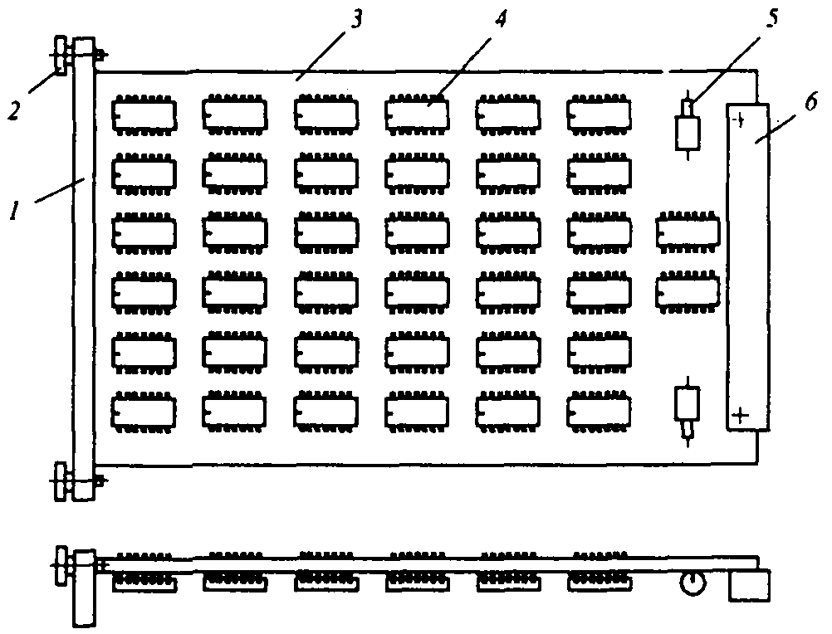
Рис. 3.
1-лицевая панель, 2-невыпадающий винт, 3-печатная плата, 4-микросхема, 5-развязывающий конденсатор, 6-электрический соединитель (разъем).

Slide 46
На ней располагают элементы индикации и управления, контрольные гнезда, ино­гда электрические соединители, которые взаимодействуют с платой провод­ным монтажом. На панели в резьбовые отверстия помещают невыпадающие винты 2, которыми ТЭЗ жестко фиксируется на несущей конструкции модуля второго уровня, наносится адрес, позволяющий отличить ТЭЗ среди подоб­ных в наборе РЭУ, а также предотвратить непра­вильную установку ТЭЗ.
Панель и электрический соедини­тель крепят к печатной плате винтовым или заклепочным соединением. В условиях жестких механических воздействий плату ТЭЗ устанавливают на рамку, что увеличивает жесткость конструкции. При большом числе внешних цепей на ТЭЗ устанавливают несколько соединителей, располагающихся на одной или нескольких сторонах платы.

Slide 47
В блоках транспортируемой аппаратуры печатные платы модулей, как правило, закреплены жестко на несущей конструкции. Модули первого уровня взаимодействуют между собой приборными соединителями печатного монтажа, непосредственной подпайкой проводов к монтаж­ным отверстиям плат, с использованием переходных штырьков и колодок.
Соединители обеспечивают быструю замену мо­дулей и бывают прямого и косвенного сочленения. Вилка соединителя пря­мого сочленения является частью печатной платы с печатными ламелями, розетка соединителя - открытого и закрытого исполнения. В розетках открытого исполне­ния прорезь для установки печатной платы открыта с концов, что позволяет устанавливать в нее различные по ширине платы.

Slide 48
Розетки закрытого типа ограничены с концов торцевыми поверхно­стями и служат для установки плат фиксированной ширины. Взаимная ори­ентация модуля и розетки осуществляется перегородкой в розетке и пазом под эту перегородку в концевой части печатной платы. Фиксация модуля в розетке открытого исполнения производится за счет пружинящих контактов розетки, в розетке закрытого исполнения могут быть защелки на торцевых поверхностях соединителя.
Расстоя­ние между соседними печатными ламелями выбирается из ряда: 1,25; 2,5;3,75 и 5 мм. Малое омическое сопротивление и высокая износо­стойкость контактной пары ламель - контакт розетки достигается покрытием медных поверхностей ламелей серебром, палладием, золотом, родием. Толщина покрытия варьи­руется в пределах 3-50 мкм.

Slide 49
При конструировании печатных плат необходимо решать задачи:
выбор проводниковых и изоляционных материалов, формы и раз­меров печатных плат, способов установки компонентов;
определение ширины, длины и толщины печатных проводников, расстояний между ними, диаметров монтажных и переходных отверстий, размеров контактных площадок;
трассировка печатного монтажа.

Slide 50
Конструирование модулей уровней 2 и 3. К элементам уровней 2 и 3 конструктивной иерархии относятся панели, блоки, субблоки, шкафы, стойки. К ним можно отнести также тумбы, столы, корпуса частичные, комплексные и другие виды конструктивных элемен­тов, характерные для тех или иных конструкционных систем.
Все они должны обеспечивать:
требуемую меха­ническую жесткость и прочность;
2) удобство в сборке, наладке и эксплуатации;
3) оперативную замену вышедших из строя кон­структивных элементов;

Slide 51
4) минимальный вес при сохранении тре­буемой жесткости; надежное закрепление конструктивных эле­ментов;
5) максимальное использование унифицированных деталей и их взаимозаменяемость.
При разработке конструкции блоков, субблоков, панелей, стоек, и т. д. следует использовать такие конструк­ционные материалы и покрытия, которые отвечают предъявляе­мым требованиям по условиям эксплуатации.

Slide 52
Модули второго уровня. К модулям второго уровня относятся блоки различных видов, в том числе одноплатные бескаркасные приборы.
Несущей конструкцией одноплатного бескаркасного настольного прибора со встроенным блоком питания обычно является основание. Для придания жесткости в углах конструкции основания задается определен­ная форма и устанавливаются кронштейны для закрепления передней и задней панели, боковых стенок и крышки. Для закрепления модулей в основании прибора могут выполняться выдавки с отверстиями, в которые вставляют резьбовые втулки под винты.

Slide 53
На основание прибора устанавливают блок питания, все дополнительные устройства прибора, и объединительную плату электроники с соединителями для ТЭЗ и другими недостающими компонентами схемы прибора. В зарубежной литературе такую плату называют motherboard—материнской платой.
При конструировании блоков РЭУ с достаточно большим количеством ТЭЗ применяют стеллажный, этажерочный и книжный варианты конструкций в форме параллелепипеда в негерметичном и герметичном исполнении.
Блоки стеллажного типа (рис. 4) компонуются из ТЭЗ, которые ус­танавливаются в один или несколько рядов перпендикулярно монтажной панели.

Slide 54
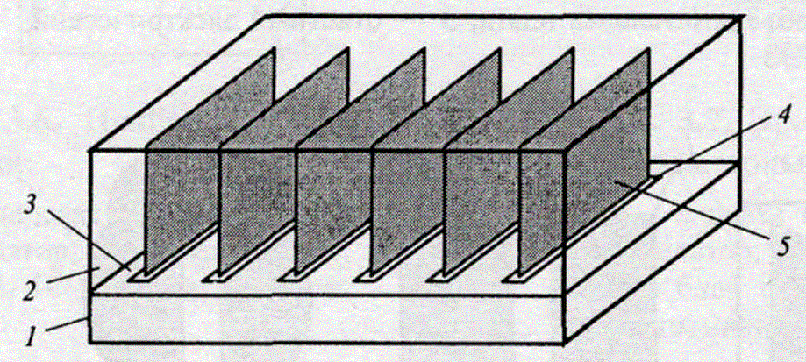
Рис. 4.
1-каркас, 2-лицевая панель,
3-монтажная панель, 4-соединитель, 5-ТЭЗ.

Slide 55
Основным конструктивным элементом блока является каркас 1 с монтажной панелью и соединителями 4. Относительно лицевой панели монтажная панель может занимать как горизонтальное, так и вертикальное поперечное или продольное положение.
Блоки с защитными кожухами и крышками являются самостоятель­ными приборами и в таком виде эксплуатируются. На переднюю панель прибора настольного типа устанавливают элементы инди­кации, измерительные узлы, элементы управления, электрические соединители. Элементы управления и соединители, не требующие частого доступа, а также предохранители выносят на заднюю панель.

Slide 56
При компоновке изделий необходимо обеспечить свободный доступ к электрическим соединителям монтажных панелей для контроля и к ТЭЗ для их замены. Если монтажная панель ориентирована горизонтально, то крышку и поддон прибора необходимо выполнять съемными, если верти­кально - лицевую и заднюю панели нужно делать съемными или откидными.
Горизонтальное расположение монтажной панели за­трудняет охлаждение блоков естественной конвекцией, поэтому их обычно используют в приборах настольного типа с низкой плотностью компоновки, либо совместно с вентиляторами, направляющими потоки охлаждающего воздуха вдоль каналов, образованными рядами плат расположенных по со­седству ТЭЗ.

Slide 57
При комплектации блоками рам и стоек шкафного типа в конструкции блоков не вводят кожухи или крышки. При значительной длине ТЭЗ блок с вертикальным расположением монтажной панели можно уста­навливать непосредственно в стойку.
Конструктивное исполнение блоков разнообразно, но у всех блоков можно отметить наличие монтажной панели (шасси), каркаса, направляющих и элементов фиксации в модуле высшего уровня. На монтажных панелях выделяют центральную и периферийную зо­ны. В центральной зоне располагают ответные части соединителей ТЭЗ и на­правляющие, в периферийной - колодки или соединители внешней комму­тации, жгуты, подводы напряжения питания и нулевого потенциала. Желательно ответные соединители ТЭЗ устанавливать на многослойную печатную плату.

Slide 58
Однако в процессе от­работки аппаратуры часто появляется необходимость во внесении измене­ний, которые проще всего выполнить проводным монтажом. Используется монтаж одиночным проводом, свитой парой, жгутовой монтаж. При использовании жгутов на монтажной панели блока предусмат­ривают пазы или углубления, в которых жгуты размещают и закрепляют.
Направляющие вводятся в конструкции для быстрого сочленения ТЭЗ с ответными частями соединителей без заклинивания или перекоса, поддержки платы ТЭЗ при ударах и вибрациях, создания пути для кондуктивного отвода теплоты. Для входа и перемещения платы в направляющих по краям платы предусматривают свободную от печатного монтажа зону шириной 2-3 мм. Раз­личают коллективные направляющие, предназначенные для установки од­новременно нескольких ТЭЗ, и индивидуальные.

Slide 59
В качестве конструкционных материалов направляющих используется пластмасса и металл. Тепловое сопротивление металлических направляющих ниже, чем пластмассовых, и зависит от конкретной конструкции.
Элементы крепления и фиксации должны исключить возможность выпадения ТЭЗ при воздействии ударов и вибраций. Предусматривается индивидуальное или групповое крепление ТЭЗ. Для индивидуального креп­ления рекомендуется использовать невыпадающие винты, защелки. В большинстве случаев групповое крепление осуществляется прижимной крышкой с наклеенной с внутренней стороны пористой прокладкой.

Slide 60
В блоках книжной конструкции механическое объединение печатных плат между собой и с несущей конструкцией обеспечивается шар­нирными узлами, позволяющими поворачивать платы подобно страни­цам книги. Шарнирные узлы могут выполняться совместно с рамкой, индивидуально, на шарнир­ный узел может устанавливаться одна или несколько плат. В рабочем состоянии платы объединяют в пакет стяжными винтами. Электрические соединения вы­полняют объемными проводами или печатными жгутами.
В блоках с откидными платами (рис. 5) платы 2 механически объе­диняют между собой и с несущей конструкцией 4 подвижным соединением на оси 5, позволяющим обеспечивать откидывание любой платы и контроль этой платы в откинутом положении при функционировании блока.

Slide 61
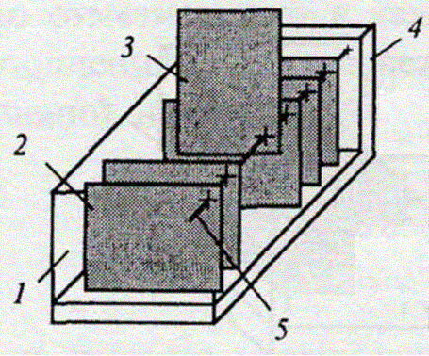
Рис. 5.
1-кожух, 2-плата, 3-откинутая плата, 4-несущая конструкция, 5-ось шарнира.

Slide 62
В рабочем состоянии платы объединяют в пакет и крепят к не­сущей конструкции. Электрические соединения выполняют объемными проводами, жгутами, соединителями.
При разработке электромонтажной схемы блока необходимо предусмотреть подвижность монтажа, например, искусственным увеличением длины жгута для обеспечения откинутого по­ложения платы. Возможны вертикальное и горизонтальное направление от­кидывания плат.
В качестве недостатка этого вида компоновки следует от­метить некоторое увеличение длины монтажных проводов.

Slide 63
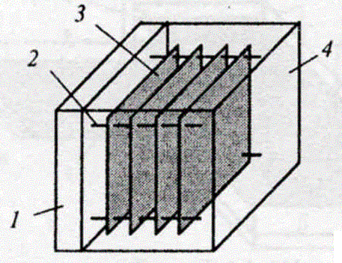
Рис. 2.4.
1-установочная панель, 2-стяжной винт, 3-плата, 4-кожух.

Slide 64
Этажерочная компоновка блока (рис. 6) достигается параллельным объединением между собой плат 3 и установочной панели в единую конст­рукцию стяжными винтами 2. Нужный шаг установки между платами паке­та обеспечивается введением в конструкцию распорных втулок. Несущей конструкцией блока является установочная панель. Возможны вертикальная и горизонтальная установка панели в модуле высшего уровня. На выбор способа ориентации панели влияет конструкция, тепловой режим блока, характер и направление внешних механических воздействий. Меж­платные электрические соединения в блоке осуществляют жгутовым мон­тажом, фиксированным паяным, разъемными соединениями.

Slide 65
Внешние со­единители должны устанавливаться на несущей конструкции блока 1. Преимуществом компоновки является простота конструкции, недостатком - низкая ремонтопригодность.
Ориентация и расстояния между платами ТЭЗ зависят от технических требований на аппаратуру, теплового режима, характера и направлений внешних воздействий. Выбор варианта конструкции диктуется производст­венными и техническими требованиями. Производственные условия рекомендуют применять однотипные конструкции ТЭЗ, элементов несущих конструкций, фиксации, крепления, монтажа.

Slide 66
В герметичные корпуса блоков устанавливают один или несколько паке­тов модулей первого уровня, особо чувствительных к влиянию условий эксплуатации. Компактные герметичные блоки могут разме­щаться в любом месте объекта эксплуатации, что является преимуществом подобной компоновки, но при этом возрастают длины электрических соеди­нений между блоками. Необходимо отметить, что в каждом конкретном случае выбор конструк­тивного исполнения блока решается комплексно и с уче­том ограничений, накладываемых объектом эксплуатации.
Модули третьего уровня. Модуль третьего уровня конструктивной иерархии - стойка, шкаф - предназначен для установки и коммутации блоков или рам (объединенных конструктивно блоков) и обеспечения их работоспособности в составе РЭУ.

Slide 67
Конструктивной основой любой стойки является каркас, обычно изго­тавливаемый из стального уголкового профиля или труб прямоугольного или квадратного сечений. На рис. 6 представлен каркас шкафной стойки, который собирается из двух боко­вин 3, нижнего 8 и верхнего 2 оснований каркаса. Боковины и основания сварены из труб и в единую конст­рукцию объединяются болтовым соединением. Для этого в трубы боковин и оснований в местах болтовых соединений помещаются вкладыши, имеющие форму и размеры поперечного сечения отверстий труб. Вкладыши обеспечивают тре­буемую жесткость соединения и предохраняют от сминания трубы при завинчивании болтов деталей каркаса. Чаще всего каркас стойки выполняется цельносварным.

Slide 68
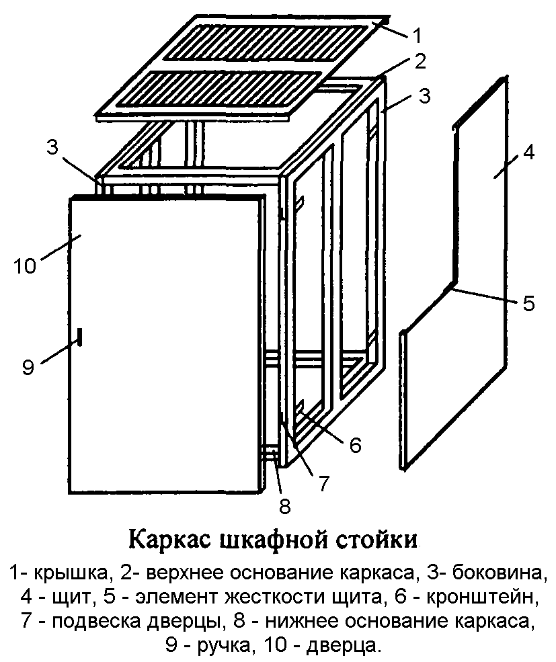
Рис. 6.

Slide 69
На каркасе закрепляется крышка 1 с вентиляционными отверстиями, два боковых щита 4 и подвешиваются дверцы 10. Для придания жесткости с внутренней стороны поверхности щита и дверцы при­варивается элемент жесткости 5, проходящий по всей высоте дверцы и щита. Щит 4 к бокови­не каркаса 3 закрепляется с внутренней стороны стойки вин­товым соединением. Для этого по периметру боковин 3 каркаса приваривают кронштейны 6, и, напротив, в соответствующих местах щита - скобы с отвер­стиями под резьбу. Щит подтя­гивается к каркасу и фиксируется по всей плоскости боковины 3.

Slide 70
Дверцы 10 подвешиваются на петлях к подвескам 7 и имеют кнопку-ручку 9, при нажатии на которую защелка выходит из фиксируемого положения и под действием отжимной пружины свободный край дверцы отхо­дит от каркаса. К использова­нию магнитных защелок нужно подходить осторожно, так как при этом неизбежно появление магнитных полей и возможно их влияние на работающую аппаратуру.
Дверцы и щиты должны плотно прилегать к каркасу без щелей, через которые происходит утечка охлаждающего воздуха, а внутрь стойки проникает пыль, внешние электрические, магнитные и электромагнитные поля. По требованиям техники безопасности, а также из соображений экра­нирования стойки электрическое сопротивление между деталями каркаса, дверцами и щитами должно быть минимальным.

Slide 71
Для этого детали кар­каса, щиты, дверцы электрически объединяют оплеткой экранированного проводника с контактными лепестками «под винтовое соединение». На детали каркаса привариваются бобышки, на щиты и дверцы - скобы. В бобышках и скобах нарезают резьбовые отверстия, и устанавливают контактные лепестки оплетки.
Блоки в стойке коммутируют жгутом, закреп­ляемым на монтажной панели стойки. Этот же жгут подводит сигнальные цепи к соединителям внешней коммутации, размещаемым на боковых по­верхностях или поддоне стойки.

Slide 72
Компоновка стоек вставными разъемными блоками широко использу­ется при конструировании транспортируемой (бортовой) аппаратуры и сто­ек электропитания. Внешняя коммутация блоков осуществляется прибор­ными или приборно-кабельными соединителями, обеспечивающими быструю замену блоков.

Slide 73
Введение приборно-кабельного соединителя обес­печивает работу РЭУ при частично выдвинутом или удаленном из стойки для контроля блоке, но приводит к увеличению длин соединений и, как следствие, понижению быстродействия.
Установка на блок приборного соединителя не удлиняет соединений, но для проверки его работоспособности в составе стойки требуется ее отключение, установка блока в переходное устройство, искусственно смещающее ответный соединитель монтажной панели к лицевым панелям блока, включение аппаратуры и собственно контроль. Подобные действия увеличивают время подготовки для выполнения операций контроля, а введение переходного устройства может привести к искажению сигналов.

Slide 74
При использовании приборно-кабельных соединителей приборная часть соединителя устанавливается на тыльную сторону блока, блок встав­ляется и фиксируется в стойке. В стойке отсутствует монтажная панель, а коммутация блоков обеспечивается кабелями, закрепляемыми в пазах стой­ки на стороне, противоположной лицевым панелям блоков. Ответные части кабельных соединителей вставляются в приборные блоки и фиксируются на блоках.
Часто в одной и той же стойке размещаются неразъем­ные и разъемные вставные блоки. Первые, как правило, осуществ­ляют обработку информации, а вторые — охлаждение и снабже­ние электропитанием блоков об­работки информации.

Slide 75
Шкафная стойка рамной конструкции компонуется из блоков, глубина которых во мно­го раз меньше глубины каркаса стойки. В этом случае блоки ус­танавливают в промежуточную конструкцию — раму. В стойке размещают вертикально несколько рам. Коли­чество рам зависит от глубины стойки и рамы. Глубина рамы несколько больше глубины устанавливаемых в стойку блоков (с учетом объема межблочной коммутации). В единую конструкцию рамы объединя­ются каркасом стойки.

Slide 76
В двухрамной стойке для доступа к монтажным сторонам и лицевым панелям блоков одна или обе рамы выполняют пово­рачивающиеся вокруг оси подвески. При открытых дверцах и рамах, нахо­дящихся в рабочем вдвинутом состоянии, рамы ориентируют монтажными сторонами наружу, что позволяет контролировать сигнальные цепи блоков рамы контрольно-измерительной аппаратурой.

Slide 77
Коммутацию в стойке рам между собой удобно выполнять плоским объемным или печатным жгутом. Для этой цели со стороны подвески рам на боковой поверхности устанавливают соединители внешней коммутации. Эти же соединители на неподвижной раме можно использовать для межсто­ечной коммутации.

